Slide 1
二代发情监测系统
副标题
李远航 技术支持

Slide 2
AfiAct II—综述
二代发情监测系统/AfiAct II是新一代的动物行为监测系统
AfiAct II是一套自动化发情监测系统，适用于Afitag II型计步器/二代计步器
AfiAct II 更高频率的采集计步器数据，可以帮助牧场判断合适的配种时间，缩短产犊周期。
AfiAct II 收集奶牛的活动数据用以生成发情列表，提供发情报告和繁殖事件的警告（例如乏情和流产）

Slide 3
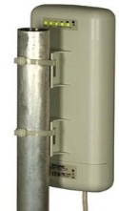

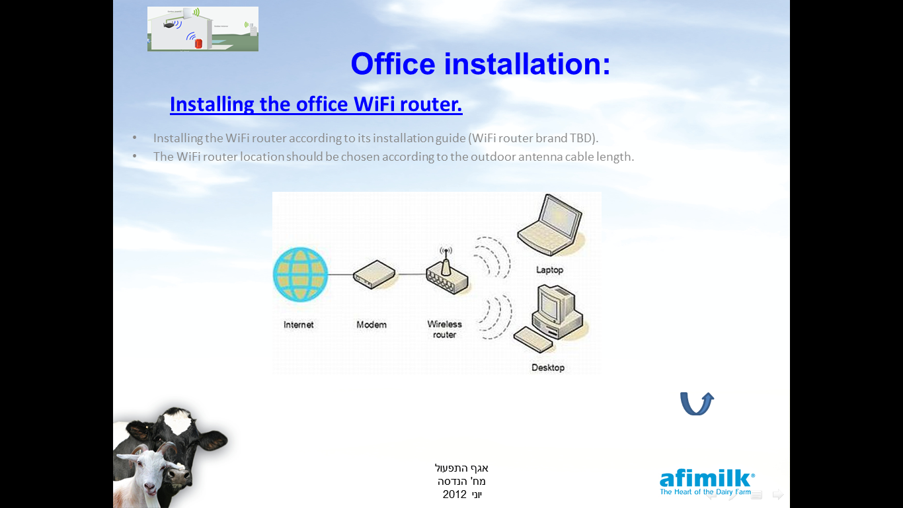
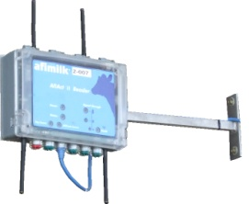

AfiAct II—主要特点
  联机时时全范围活动数据采集
  计步+加速度传感器（活动量+卧立状态）
  可调整的数据采集频率
  标准Wi-Fi网络网络连接（数据接收器-办公室电脑）
  双通讯模式脚环-结合远程高频传输和近距离低频传输两种模式

Slide 4

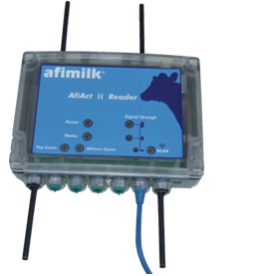

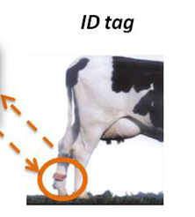

AfiAct II—通讯（有线或无线Wi Fi）
Wi-Fi Access Point
Network Cable
Reader

Slide 5
AfiAct II—无线通讯（Wi Fi）技术要求
网络满足TCP/IP网络协议
网络提供DHCP服务
无线热点：商用无线热点
Wi-Fi认证支持802.11g和802.11n。
较好的加密方法：WPA-PSK / WPA2-PSK（也支持方法：WEP，WPA／WPA2，WPA-PSK / WPA2-PSK和IEEE 802.1x标准）。
  默认无线设备名称：afiact2
  默认无线接入密码： afimilk123
信号和噪声:
信噪比(区别噪声和信号电平)在接收器位置应大于15分贝。
•RSSI（信号接收强度）需要高于-80 dbm。

Slide 6

AfiAct II—局域网有线通讯（LAN）
Reader
LAN

Slide 7
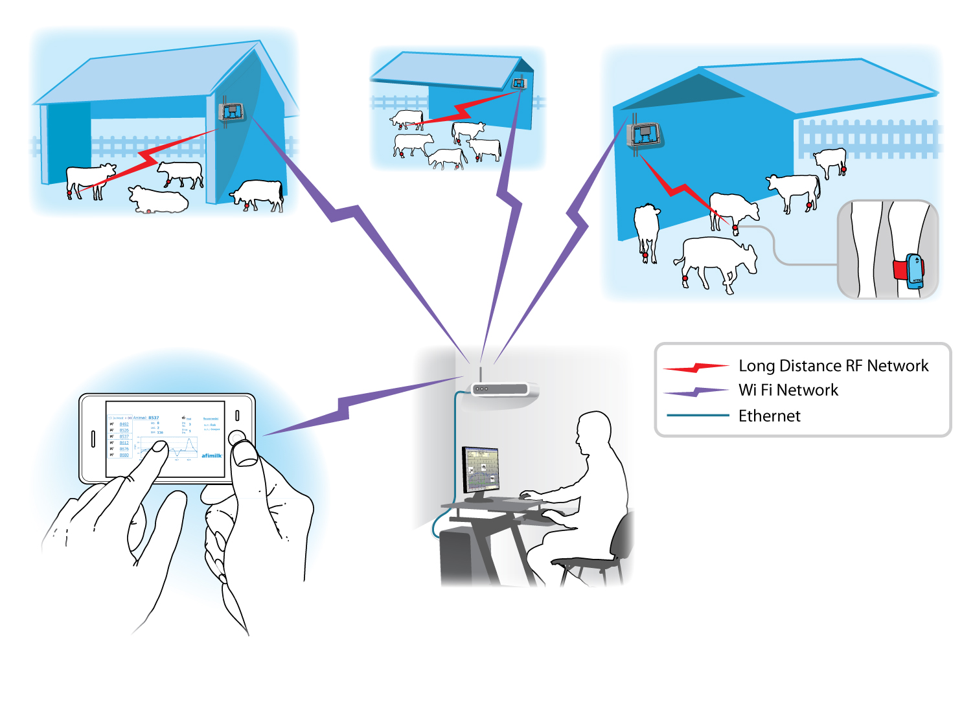
Afiact II—系统构架

Slide 8

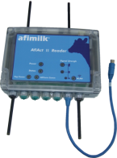


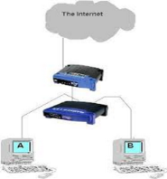
AfiAct II—系统组成
AfiTag II + 绑带
接收器
电源箱
Afifarm5 软件 + PC 需要满足配置
网络(Wi-Fi or LAN)

Slide 9
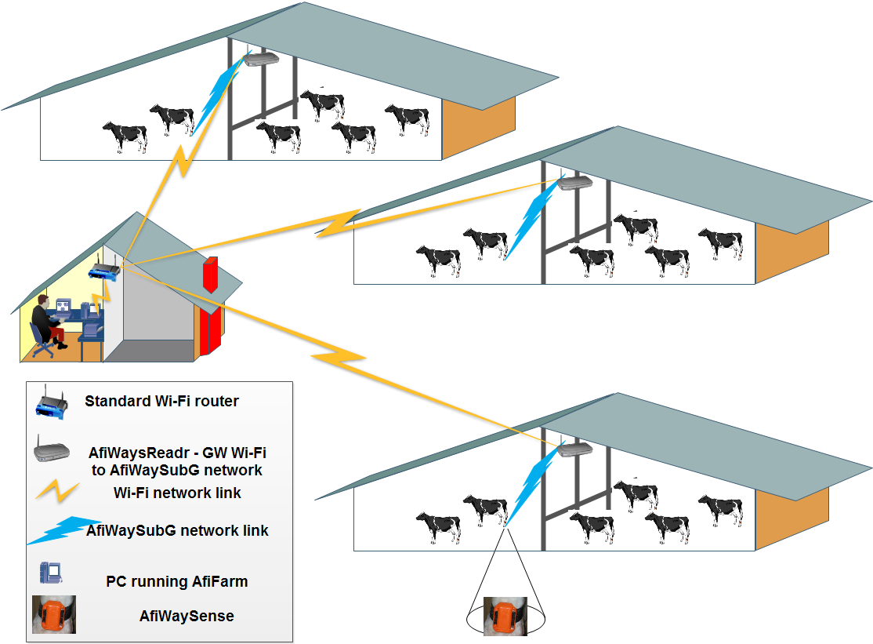
AfiAct II—地理构架

Slide 10
AfiAct II – 系统优势
  可扩展性-不受牛群规模限制
    可多个数据接收器联机工作
    企业级管理系统
  数据传输距离（计步器-数据接收器）
    SubG高频无线通讯，最远距离可达数百米
      在糟糕的环境下最小距离也能够达到80米
  数据传输距离（数据接收器-办公室）
    通用的Wi-Fi 无线通讯
      一般情况下可达数百米（视Wi-Fi网络设备而定）

Slide 11
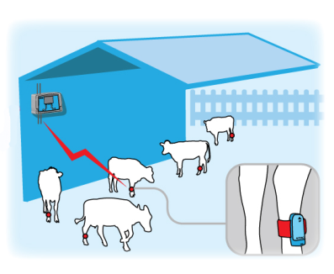
AfiAct II – 系统性能
  远距离数据接收波段
    916 ~ 868 MHz (SubG)
    在各地区分为不同的工作频道
  短距离数据接收波段 (Ideal版本号. 15 及以上)
    200/80 KHz
  无线数据接收器可以保存48小时内数据备份
  计步器可以保存11小时的数据备份

Slide 12
AfiAct II – 双向通讯
  脚环 ↔ 接收器 ↔ 办公室
  数据的传输确认
    可靠性
    减少重复发送和冲突
    省电
  数据传输频率可根据需要调整
    每5分钟一次 至 每小时一次
    默认15分钟一次

Slide 13
AfiAct II – 双向通讯
  工作波段的选择
    地域性无线电干扰
    来自于周边其他数据其他无线电通讯的干扰（移动电话，电台等）
  技术支持
    故障诊断
    维护
Notes:
Add features
Noisy environment solution

Slide 14
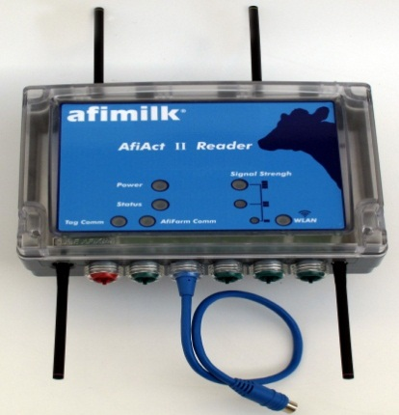
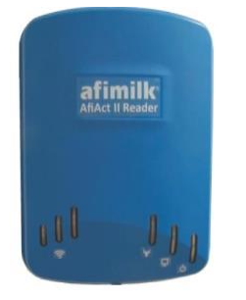
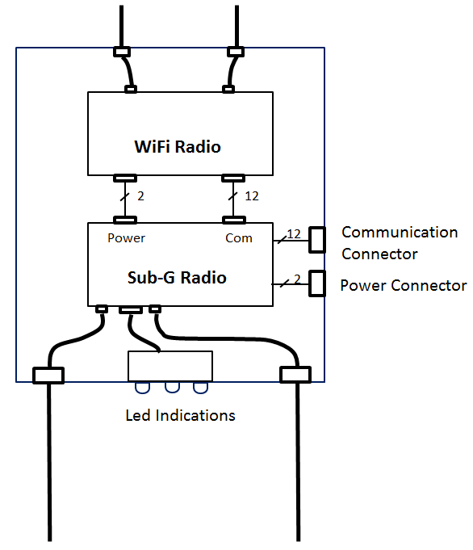
AfiAct II – 无线数据接收器
  与电脑的通讯
    上部天线.
    基于TCP/IP.
    Linux 操作系统.
    方式: Wi-Fi 或网线
与脚环的通讯
  底部天线.
  SubG 波段.
  其他特点
    当与Afifarm软件断开连接时，可存储计步器的
    数据。
    软件升级&诊断.

Slide 15
AfiAct II – 无线数据接收器
  结构:
    一代接收器，IP54；二代接收器，IP67
    一代接收器必须安装在有顶棚的位置，二代接收器可通过直流电源为其供电，可安装在室外任何有网络覆盖的地方
  电源供应:
项目 | 说明
电压 | 正常工作电压为24VAC/DC，最小21.6VAC/DC，最大27.5VAC/DC
电流 | 0.6A
功率 | 变压器额定功率最少25VA/个
连接 | 可由一个变压器最多为3个接收器提供电源（75VA）需要保证线径要求

Slide 16
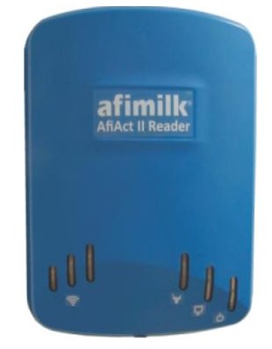
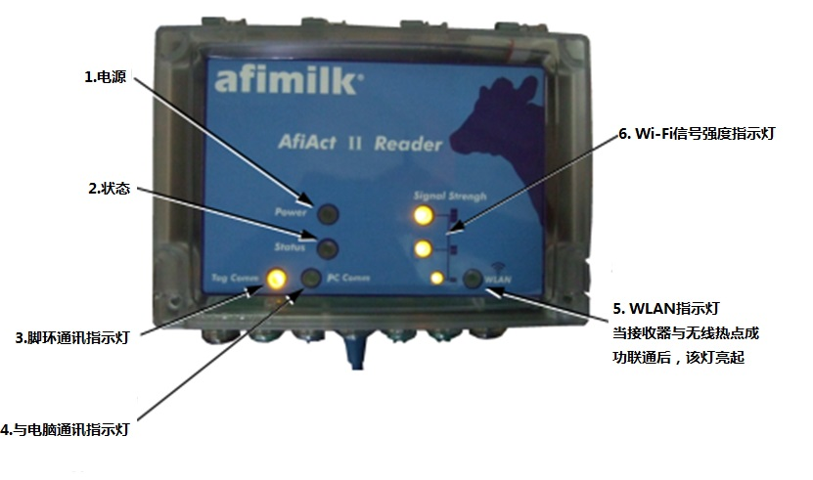
AfiAct II – 无线数据接收器
3.电脑通讯指示灯
1.WI-FI信号强度指示灯
2.脚环通讯指示灯
4.电源

Slide 17
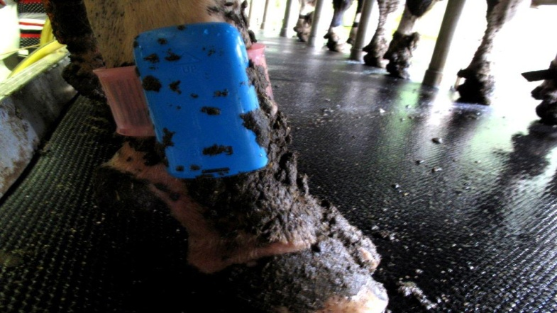
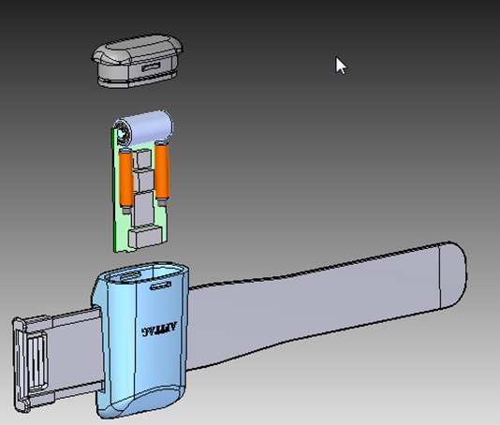
AfiAct II – 二代计步器
  结构:
    新壳体
    新绑带
      简单快速
      坚固
  活动:
    微电子结构系统，计步+加速度传感器
    步数，卧、立时间
  短距离信号: 与之前的计步器一致
    80KHz 和 200KHz两种
    支持硬件: Ideal (15), Afi2GO
  数据备份
    可以存储11小时活动数据

Slide 18


AfiAct II – 二代计步器新特性
  新型电池
    大容量
    满足大功率无线传输要求
  “飞行模式”
    “飞行模式” = 没有数据传输.
    在2小时没有数据接收器信号的情况下进入飞行模式
    在接收到数据接收器信号5分钟后退出飞行模式.
    在“飞行模式”下,计步器仍旧监测并记录数据（步数，卧立时间…)
Notes:
8 years life expectancy
A battery that withstands bursts of high current that occurs when the transceiver transmits.
Listen before talk – powerful mechanism that save power and optimize the RF link

Slide 19
AfiAct II – 二代计步器的存放
    水平存放于干燥遮雨的地方
    远离辐射源，如主电源线电脑，真空泵，赶牛门等，否则影响计步器使用寿命
    计步器可防水，但是不要长时间浸泡于水里，否则影响使用寿命

Slide 20
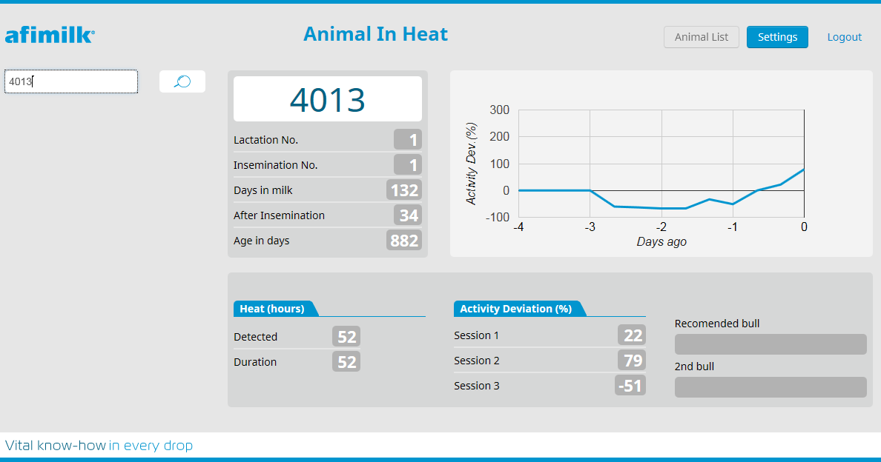
AfiAct II – 报告模块
  奶牛发情细节
    数据可以通过web进行访问 (手机, Ipad…)
    发情报告可以通过短信（5.1版本以下）和E-Mail直接发送给相关人员

Slide 21
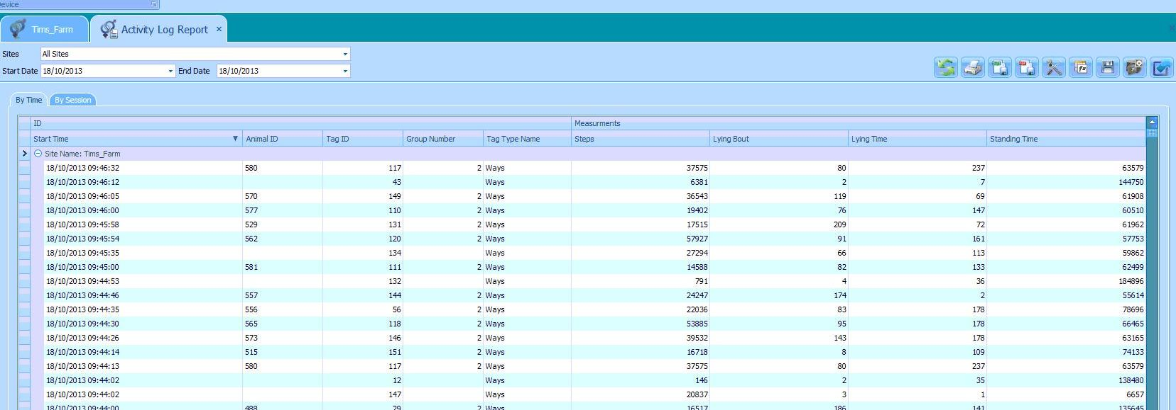
AfiAct – 计步器数据记录

Slide 22
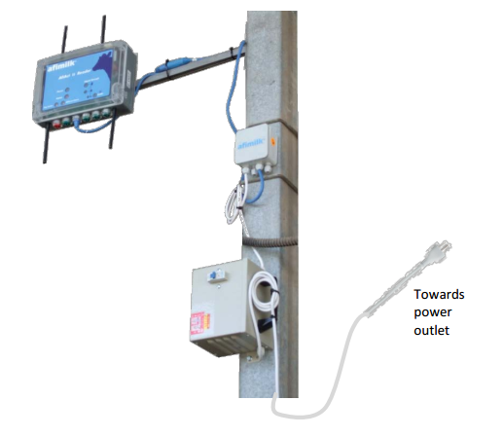
AfiAct—安装要点
一代接收器需注意防尘放水
安装在结实固定的支架上
接收器高度离地面3.5米
线缆保护

Slide 23
AfiAct—二代计步器类型
之前根据中国无线电频率要求，对于二代计步器频率做出了调整，但该方案不是最佳解决方案（同时调整1代和2代感应器频率）。
现在只需要调整2代计步器频率（使用 C型二代计步器），一代感应器保持原来的200KHz不变，即可同时兼容原一代计步器识别方式及调整后的二代计步器识别方式。
 | 原型号及编号 | 现型号及编号
一代计步器 | 200KHz（4086386） | 200KHz（4086386）
奶厅识别感应器 | 200KHz（4025200） | 200KHz（4025200）
二代计步器 | A型，200KHz，916MHz（4009600） | C型，200KHz，868MHz（4009630）
 | B型，80KHz，868MHz（4009610）
牛舍接收器 | 一代A型，916MHz（4256000） | 二代B型，868MHz（4256201）
 | 一代B型，868MHz（4256001）
对于2017年起所有的新牧场新客户购买二代发情监测系统，必须统一采购以上C型二代计步器（4009630）及对应的接收器（4256001），而一代计步器及感应器保持不变。
对于之前已经使用A型二代计步器、B型二代计步器及对应一代接收器的牧场，我们会继续供货，不需要作出更改。

Slide 24
AfiAct II—产品编号
# | 描述 | 数量 | 产品编号
1 | AfiAct II Reader, 868 MHz AfiAct II 接收器 868MHz | 1 或更多 根据识别区域大小 | 4256201
2 | Connection Box 接线盒 | 每个接收器1个 | 4085851
3 | CABLE+CON. AfiLab & AfiFree L=2.8M 连接线 | 每个接收器1个 | 4093506
4 | Transformer 230/24V 75VA 变压器230/24V 75VA | 每个接收器1个 | 5000561
5 | Network Cable 网线 | 根据识别区域大小 | 9030498
6 | AfiFarm 5.2 Software AfiFarm 5.2软件 | 每个项目1个 | 520C00M
7 | AfiTag II 200KHz，868MHz AfiTag II 计步器 | 根据牛数 | 4009630
8 | Strap for AfiTag II AfiTag II 绑带 | 牛数+15%备用 | 4086133

Slide 25

感谢关注
李远航 技术支持

